Slide 1
«Облачные технологии как альтернатива традиционным формам организации образовательной деятельности обучающихся при работе над Итоговым сочинением»
Подготовила: учитель русского языка и литературы АНОО ШКОЛА «ВЕКТОР» г.о. Мытищи Московской области Хазова Александра Валерьевна

Slide 2
Дистанционное обучение – форма образования, которая полностью или частично осуществляется удаленно с помощью компьютеров и телекоммуникационных технологий и средств.

Slide 3
Облачные технологии как средство обучения при дистанционном образовании

Slide 4
Ключевые возможности облачных сервисов для рядового пользователя:
доступ к информации с любого компьютера, подключённого к Интернету,
работа с информацией с разных устройств (ПК, планшеты, телефоны и т.п.),
работа в любой операционной системе (Windows, Mac, Linux).
просмотр и редактирование пользователями одной и той же информации одновременно с разных устройств,
при сбое в работе устройства сохранение всей информации на облачных серверах,
автообновление используемых программ.

Slide 5
Популярные облачные хранилища

Slide 6
Хранилище Google-Диск

Slide 7
Подготовка учащихся к Итоговому сочинению

Slide 8
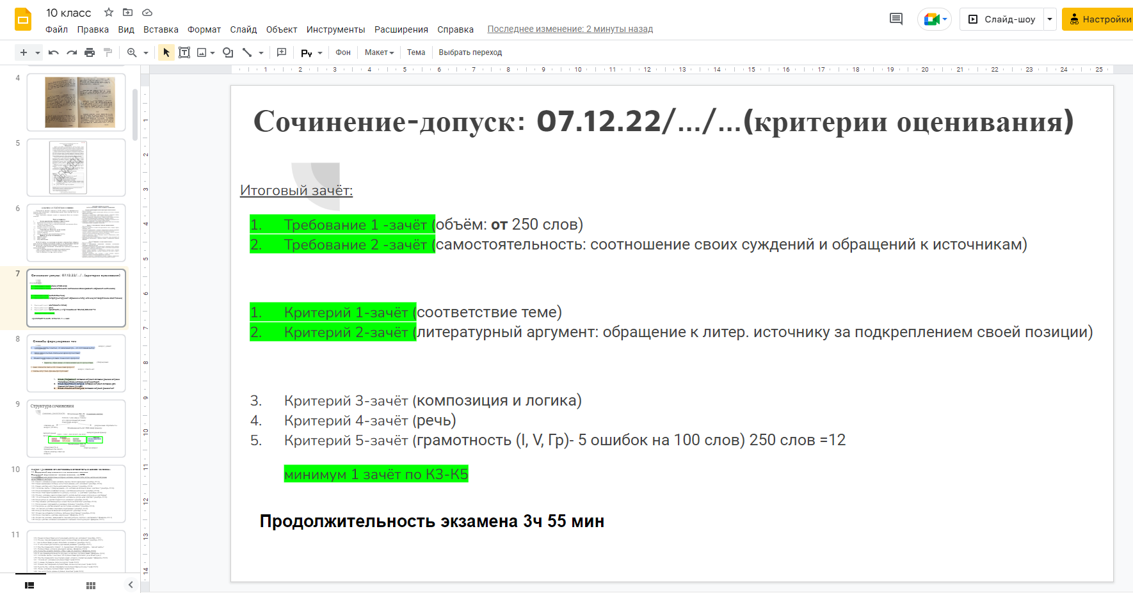
Этап 1: знакомство с критериями оценивания сочинения

Slide 9
Этап 3: напишите вступление и заключение по одной из тем, назовите произведения, из которых можно взять эпизоды для аргументации

Slide 10
Этап 5: напишите два примера-аргумента

Slide 11
Предварительный вывод:
Размещение ответов учащихся в Сети позволяет значительно повысить мотивацию школьников для достижения наилучших учебных результатов.

Slide 13
Google Classroom

Slide 14
Google Classroom

Slide 15
Вывод:
Системное применение учителем инновационных образовательных технологий в комплексе с информационными и облачными технологиями позволило учащимся перейти на дистанционную форму обучения без адаптационного периода.

